Slide 1
Anatomy of the Nervous System
Rania Pingky Ajrina Tirzi
Nindya yasmin
Diana novitasari

Slide 2
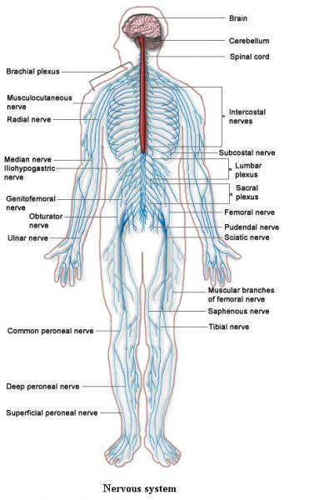
Struktur Sistem Syaraf Vertebrata
Di bagi menjadi 2:
1. sistem syaraf pusat(CNS)
otak dan sumsum tulang belakang
2. sistem syaraf tepi(PNS) semua syaraf selain otak dan sumsum tulang belakang

Slide 3
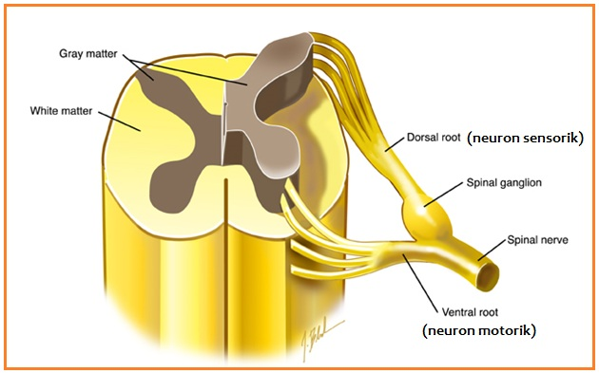
Sumsum Tulang Belakang
Merupakan sistem syaraf pusat di tulang belakang.
Berkomunikasi panca indra (leher bagian bawah)
Setiap ruas tulang belakang terdapat syaraf sensorik dan syaraf motorik
Setiap segmen sumsum tulang belakang mengirim informasi sensori ke otak. Dan menerima perintah motorik dari otak.
Notes:
syaraf sensorik (akar dorsal bawa informasi sensori)
syaraf motorik (akar ventral dari sumsum tulang belakang bawa informasi motor)

Slide 4
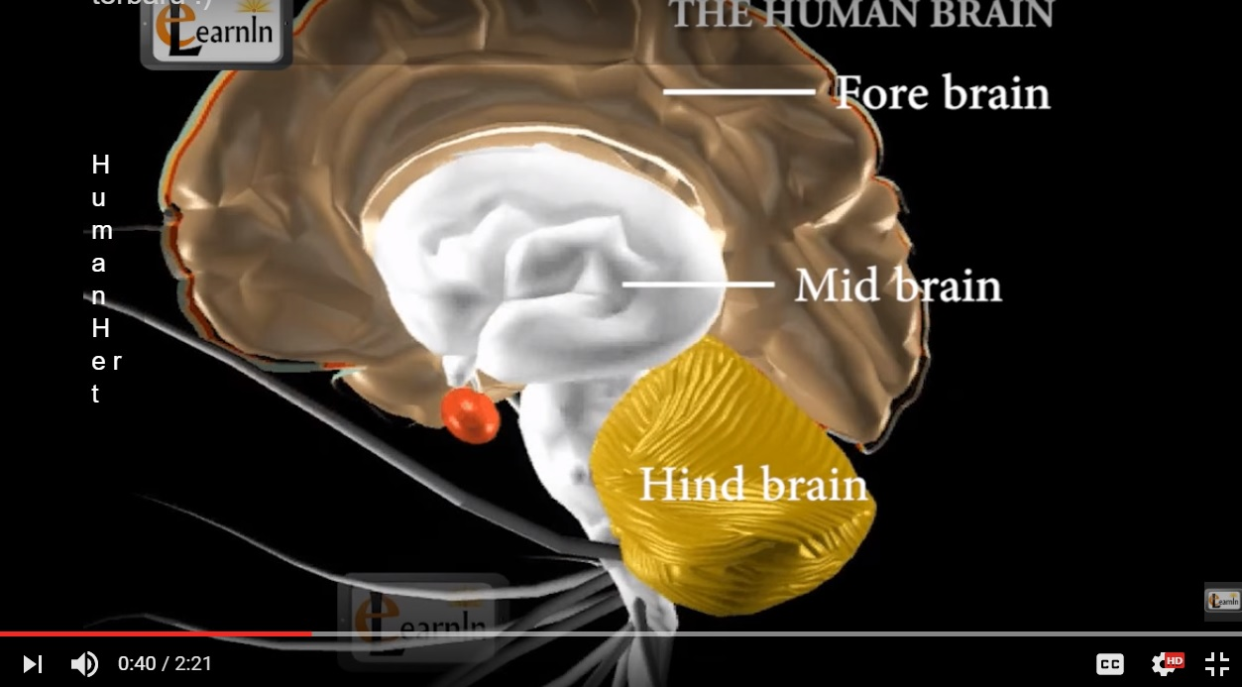
Otak
Otak Belakang / Hindbrain
Otak Tengah / Midbrain
Otak Depan / Forebrain
Notes:
https://youtu.be/eOoPAcvkKQk?t=92

Slide 5
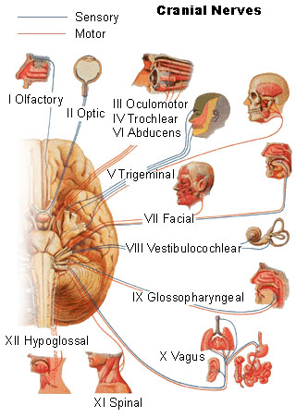
Otak bagian belakang / Hindbrain
Terdiri dari medula, Pons, dan serebelum.
Medula: Terletak di atas sumsum tulang belakang. Mengatur ragam refleks penting (napas, laju denyut jantung, muntah, batuk dan bersin)
semua refleks dilakukan melalui syaraf kranial (pergerakan otot )

Slide 6
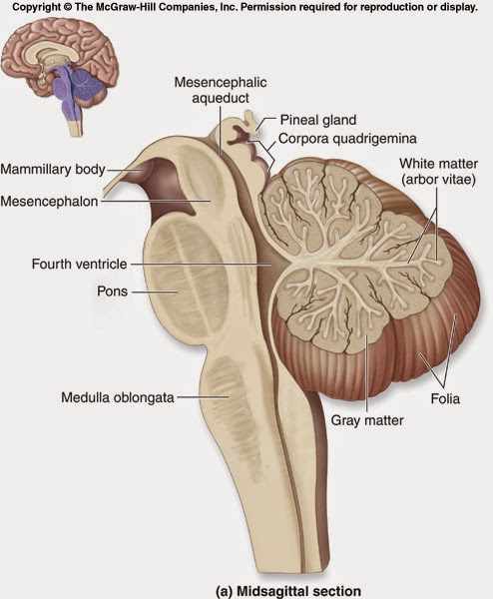
Pons (lokasi pelintasan akson): banyak akson yang melintasi pons, dari satu bagian otak ke bagian otak lain.
3. Serebelum: mengendalikan pergerakan, mempertahankan keseimbangan dan koordinasi.

Slide 7
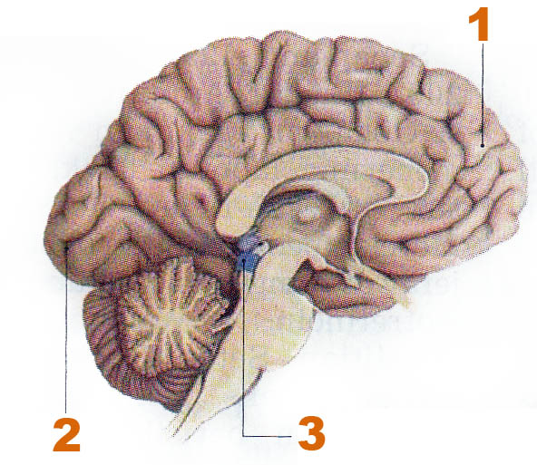
Otak Bagian Tengah / Midbrain
Permukaan luar: Tektum (ada 2 tonjolan yaitu Kolikulus Superior dan Inferior) untuk alur informasi sensori
Tegmentum: Lapisan dibawah tektum & perpanjangan jalur antara otak depan dan otak belakang / sum-sum tulang belakang.
Substansia Nigra :Meningkatkan kandungan dopamin pada jalur-jalur informasi.

Slide 8
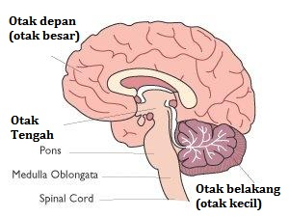
Otak Bagian Depan / Forebrain
Paling terlihat, ada dua bagian kiri dan kanan. Setiap belahan otak membagi tugas untuk menerima sebagaian besar informasi sensorik dari sisi tubuh yang berlawanan.
Lapisan luar: kortekx sereblum
Sistem limbik: untuk pengaturan motivasi dan emosi. Contoh: makan, minum,aktivitas seksual, kegelisahan dan prilaku kasar.

Slide 9
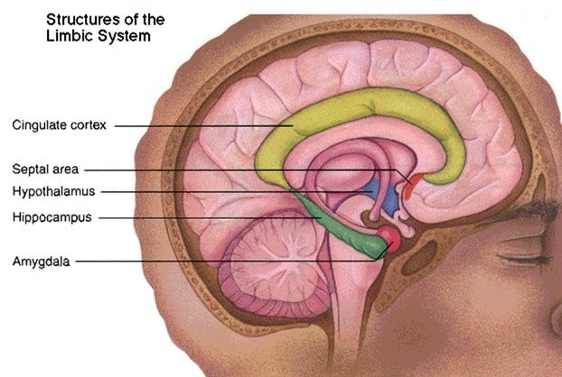
Sisitem limbik terdiri dari:
-Olfactory Bulb
-Amygdala
-Hypothalamus
-Hippocampus
-Cirgulate Gyrus Of the Cerebral Cortex / Girus Sirgulat Korteks Sereblum
Talamus: seperti 2 lapukat di jadikan satu
tempat sebagian besar informasi sensorik masuk dan kemudain diproses dan di teruskan ke korteks serebrum.

Slide 10
Hipotalamus: mempunyai hubungan dengan otak bagian depan dan tengah (Meneruskan pesan, menyimpan memori tertentu)
Kelenjar Pituitari: penghasil hormon, melekat pada bagian bawah hipotalamus. Melepas hormon ke pembuluh darah sebagai bentuk respon yang di terima hipotalamus.
Basal Ganglia: Perencanaan perilaku, ekspresi emosi dan emosional.
Hipokampus: (terletak pada talamus dan korteks serebrum)
Bila ada kerusakan maka orang akan sulit menyimpan memori setelah terjadi kerusakan, tetapi memori sebelum terjadi kerusakan masih tersimpan.

Slide 11
Sistem Saraf Tepi/Peripheral Nervous Sytem (PNS)
Sistem syaraf Somatik (Somatic N.S) : Terdiri dari neuron yang meneruskan pesan dari panca indra menuju sistem syaraf pusat dan neuron yang meneruskan pesan ke otot. (buka pintu)
Sistem syaraf otonom (Autonomic N.S) : mengendalikan jantung, usus, dan organ-organ lainnya.
Sistem Saraf Simpatetik (Sympathetic N.S) : Mengeluarkan keringat, meningkatkan detak jantung
Sistem Saraf Parasimpatetik (Parasympathetic N.S) : Pupil mengecil, detak jantung melambat, nafas makin pelan

Slide 12
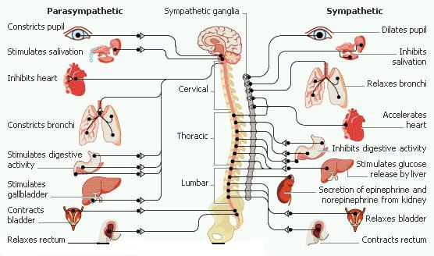

Slide 13
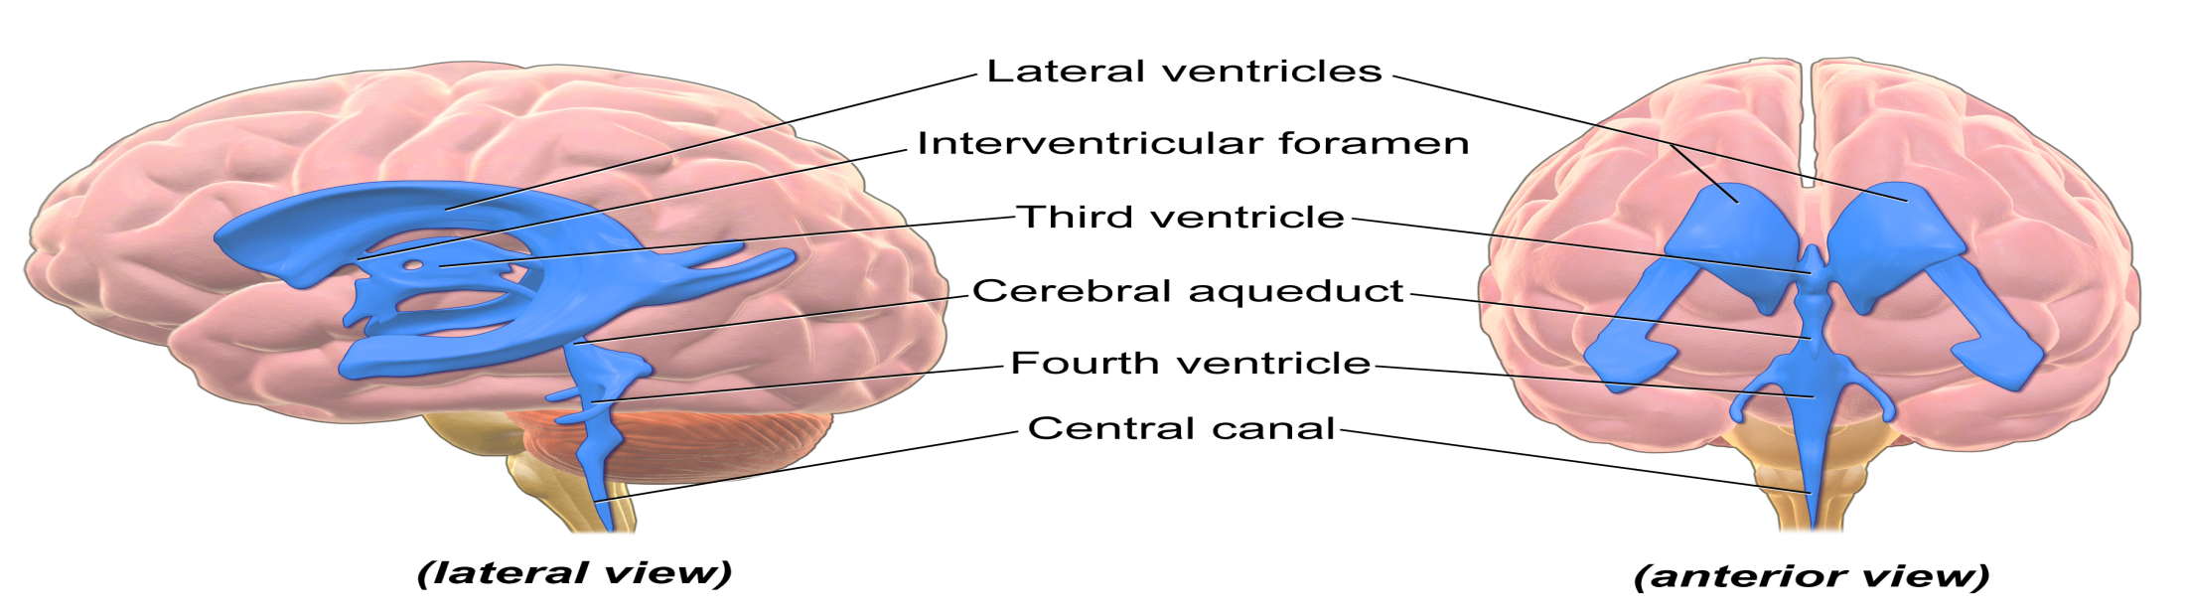
Ventrikel Serebrum
Kanal Sentral: adalah rongga berisi cairan di sum-sum tulang belakang
Ventrikel Serebrum: Adalah 4 rongga di otak yang berisi cairan
Cairan pada Kanal Sentral dan Ventrikel Serebrum adalah cairan serebrospinal (CSS)
Mengalir dari :
Ventrikel lateral ke ventrikel ketiga & keempat.
Sebagian dari ventrikel ke 4 mengalir ke Meninges (membran menyelimuti otak ) & sum-sum tulang belakang

Slide 14
Korteks serebrum

Slide 15
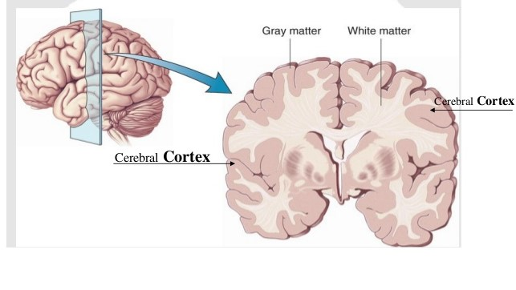
Korteks serebrum/Cerebral cortex
Korteks adalah bagian otak yang selalu berkembang dan lapisan luar materi abu- abu (gray matter) yang menutupi seluruh permukaan belahan otak.

Slide 16

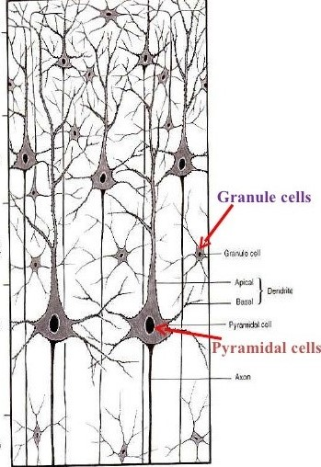





Korteks serebrum memiliki
6 lamina

Slide 17
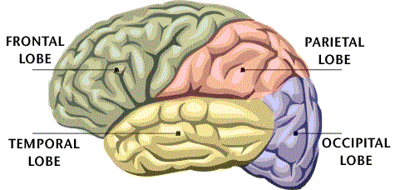
Temporal lobe
Pembagian fungsi Korteks serebrum
Occipital Lobe
Parietal lobe
Frontal lobe

Slide 18
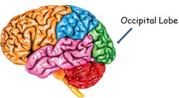
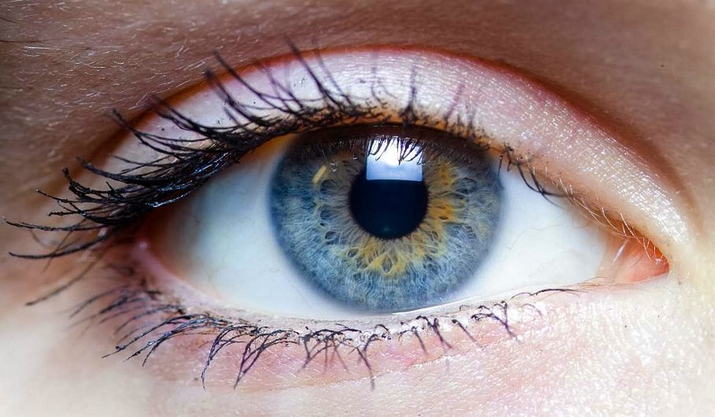
Occipital Lobe
(Visual)

Slide 19
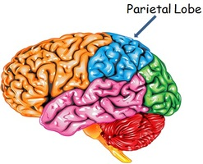
Parietal lobe
(Sensasi tubuh)

Slide 20
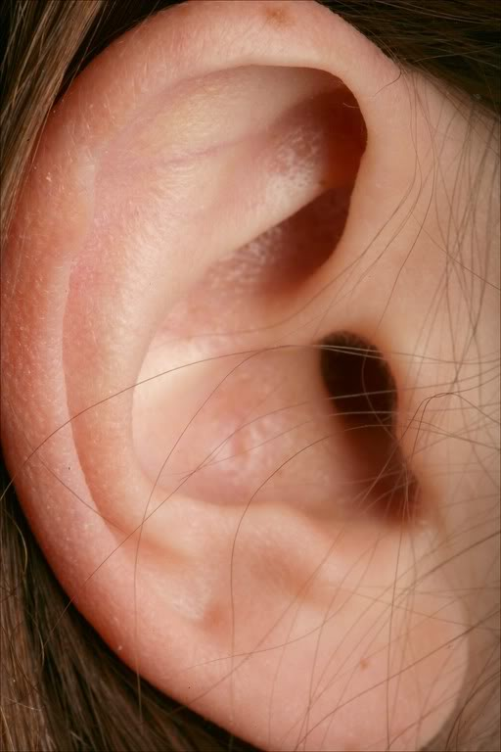
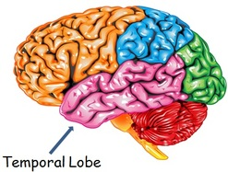
Temporal Lobe
(Audiotori)

Slide 21
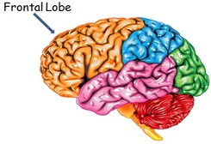
Frontal lobe
Girus prasental
Korteks prefrontal

Slide 22
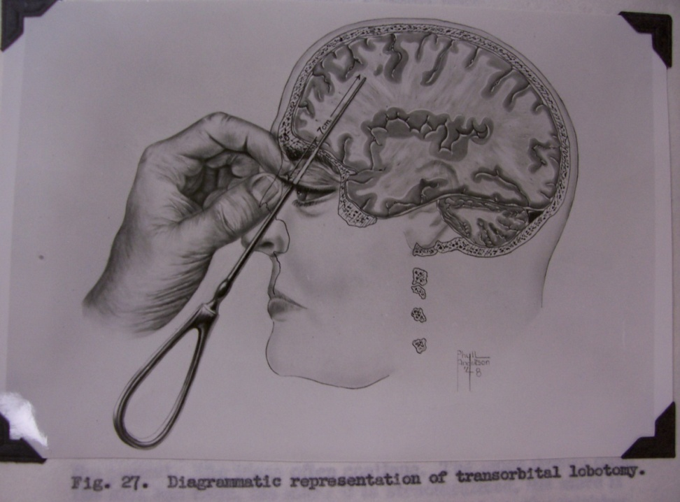
Lobotomi prefrontal
Pemutusan hubungan
Korteks prefrontal dari otak melalui pembedahan

Slide 23
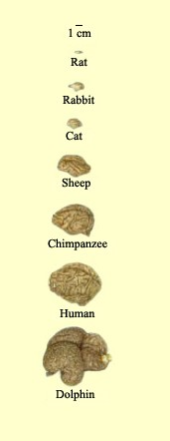
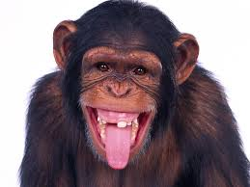
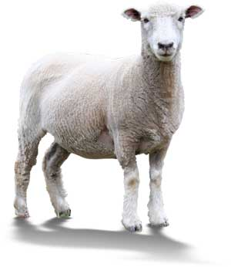

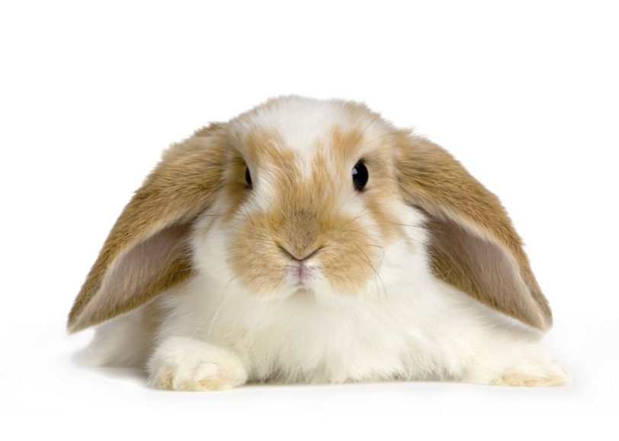
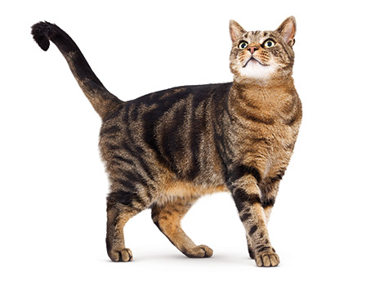
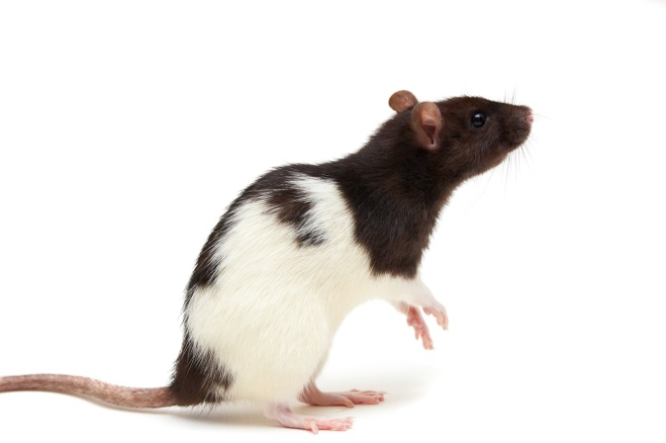
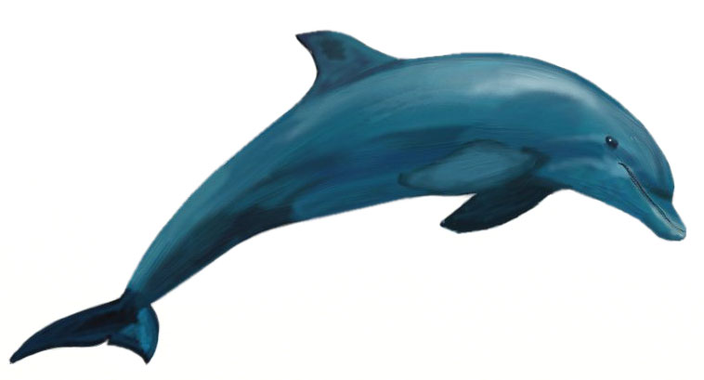

Slide 24
Binding problem
Cara bagaimana kita menghubungkan semua aktivitas otak dibagian bagian yang berbeda seperti penglihatan dan pendengaran

Slide 25
METODE RISET

Slide 26
Pencarian kaitan antara anatomi otak dan perilaku,
Individu yang memiliki perilaku yang berbeda juga memiliki anatomi otak yang berbeda.

Slide 27
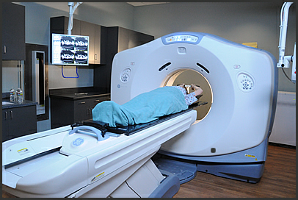
CT SCANNER
Digunakan untuk mendapatkan gambaran potongan kepala manusia dengan menggunakan sinar X dan mampu untuk mendeteksi penyakit seperti tumor dan lainnya.

Slide 28
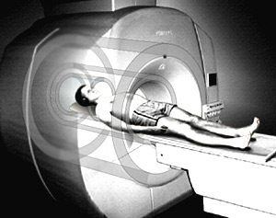
MRI
Metode untuk mempelajari jaringan otak dengan menggunakan magnet dan dapat mendeteksi struktur tubuh dan mampu mendeteksi penyakit.

Slide 29
Pengukuran aktivitas otak ketika sedang melakukan kegiatan dengan menggunakan berbagai metode.

Slide 30
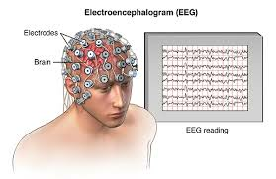
EEG atau ELEKTROENSEFALOGRAFI
Digunakan untuk merekam aktivitas listrik pada otak melalui elektroda dengan menempelkan pada kulit kepala dan dapat merekan aktivitas spontan otak.

Slide 31
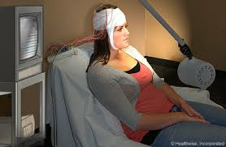
MEG
Digunakan untuk mengukur medan magnet yang dihasilkan oleh aktivitas otak. Hasilnya adalah dapat memberikan perkiraan bagian otak yang aktif dalam jangkauan satu sentimeter.

Slide 32
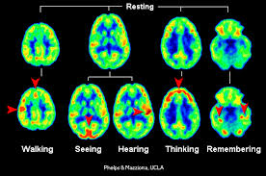
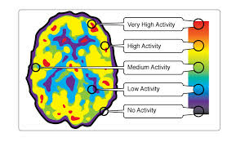
Tomografi Emisi Positron
Menghasilkan gambar beresolusi tinggi dari aktivitas otak yang hidup dengan cara merekam emisi radioaktif dari bahan kimia yang disuntikkan.

Slide 33
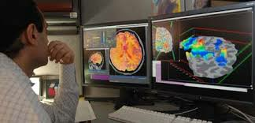
FMRI
Versi MRI yang berdasarkan hemogoblin

Slide 34
Pengaruh Kerusakan Otak
Perubahan perilaku setelah terjadinya kerusakan otak.
Lesi ( kerusakan otak pada satu area otak ) dan Blasi ( penghilangan satu area otak ).
Intrumen stereotaksik adalah suatu alat yang digunakan untuk meletakkan elektroda ke dalam otak secara tepat.

Slide 35
Pengaruh Stimulus Otak
Jika kerusakan otak mengganggu perilaku tertentu, maka stimulus seharusnya dapat memperbaikinya.

Slide 36
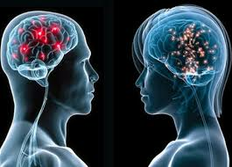
Otak Dan Kecerdasan
Apakah ukuran otak mempengaruhi kecerdasan ?

Slide 37
Perbandingan Laki-laki Dan Perempuan
Pria cenderung memiliki otak yang lebih besar dari pada wanita, tetapi IQ pria dan wanita setara.

Slide 38


